Slide 1
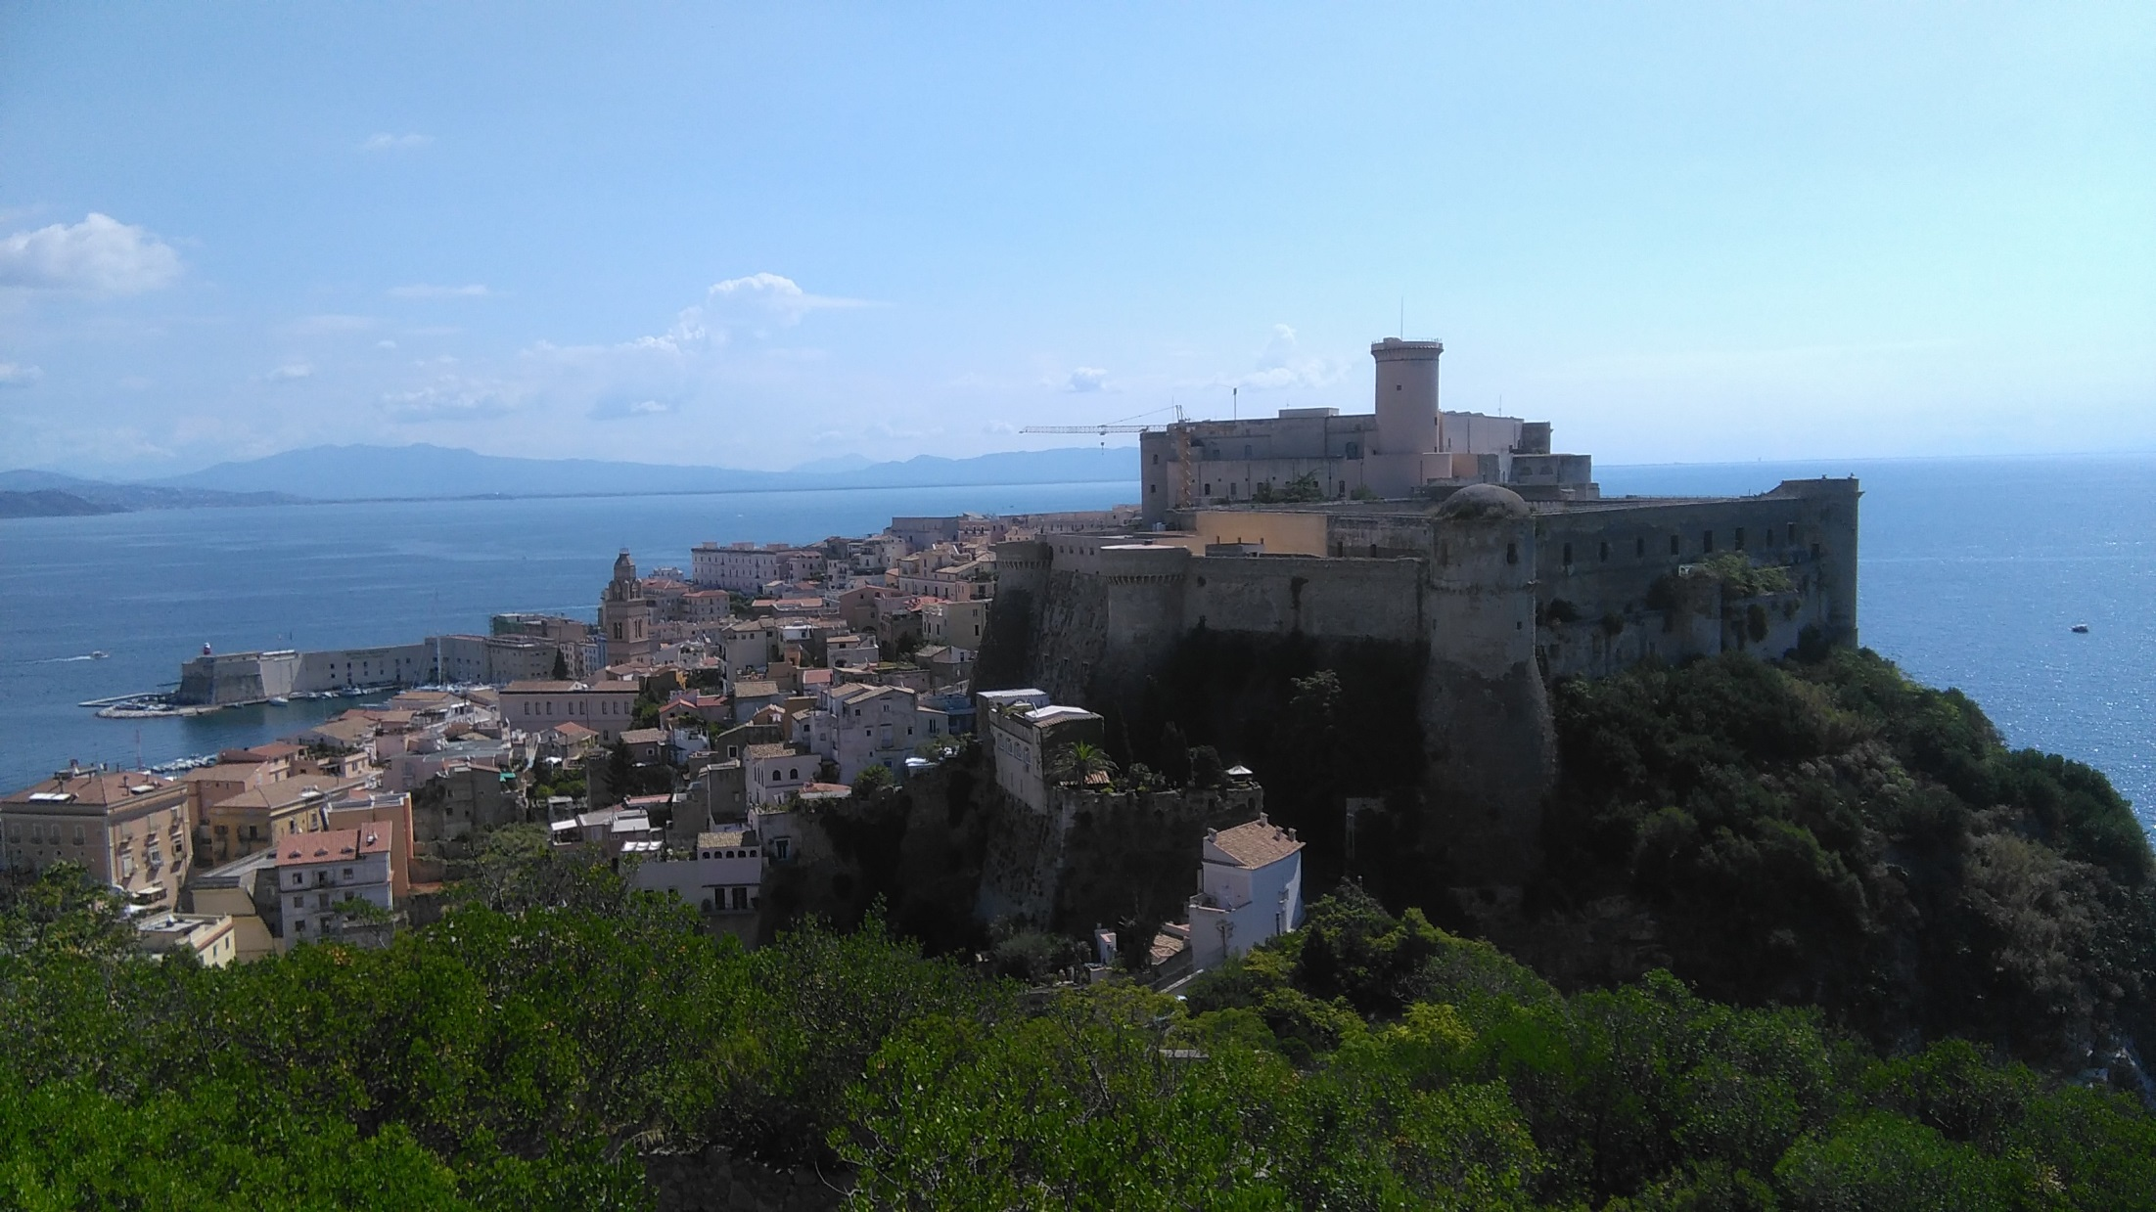
Giornate del Turismo - XVII Edizione
“IMPRESE E DESTINAZIONI TURISTICHE SMART”
Milano, 22-23 ottobre 2018
Turismo smart e patrimonio culturale.
Un’App per il centro storico di Gaeta.
Maria Ronza
Università di Napoli «Federico II»
Massimiliano Scherbi
Divulgando S.R.L., Trieste

Slide 2
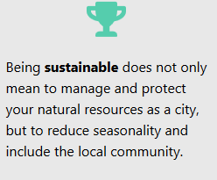
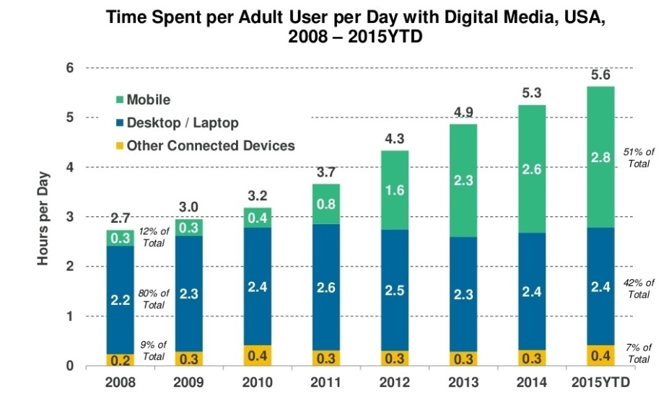
TURISMO SMART
Smart Tourism
“Smart tourism is a social phenomenon arising from the convergence of ICTs with the tourism experience” (Hunter et al, 2015)
“It it is frequently used in the context of open data initiatives or for rather projects such as the development of mobile applications” (Gretzel et al, 2015)
European Capital of Smart Tourism 2018
Geografia
Incremento (in verde) del tempo impiegato dagli utenti sulla rete attraverso l’uso di dispositivi mobile (smartphone).
un’APP
per
il CENTRO STORICO
di Gaeta
Scienze della Comunicazione

Slide 3
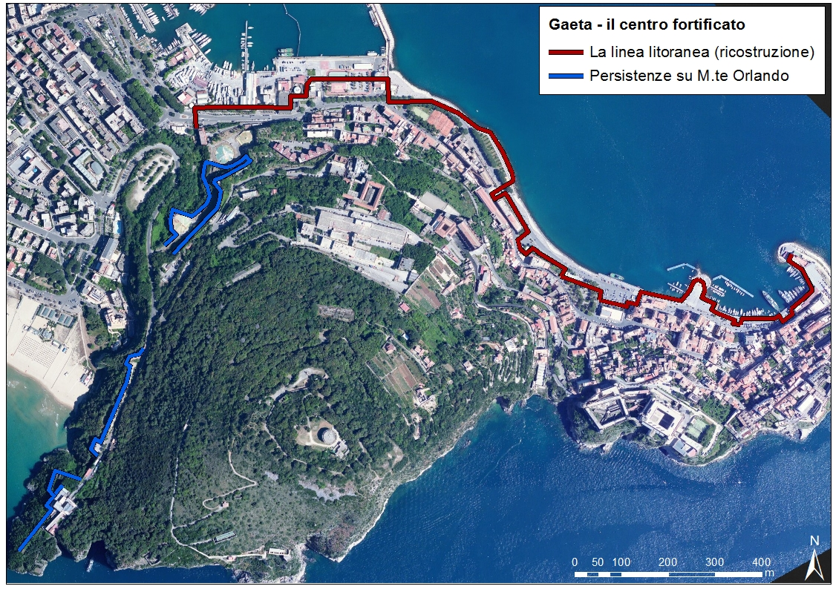
Beni culturali
Novecento
Periodo Borbonico
Periodo Aragonese - dominazioni spagnole
Periodo Angioino
Alto Medioevo (Ducato di Gaeta)
Età Romana
Belvederi, punti panoramici
La stratificazione culturale del centro storico di Gaeta

Slide 4
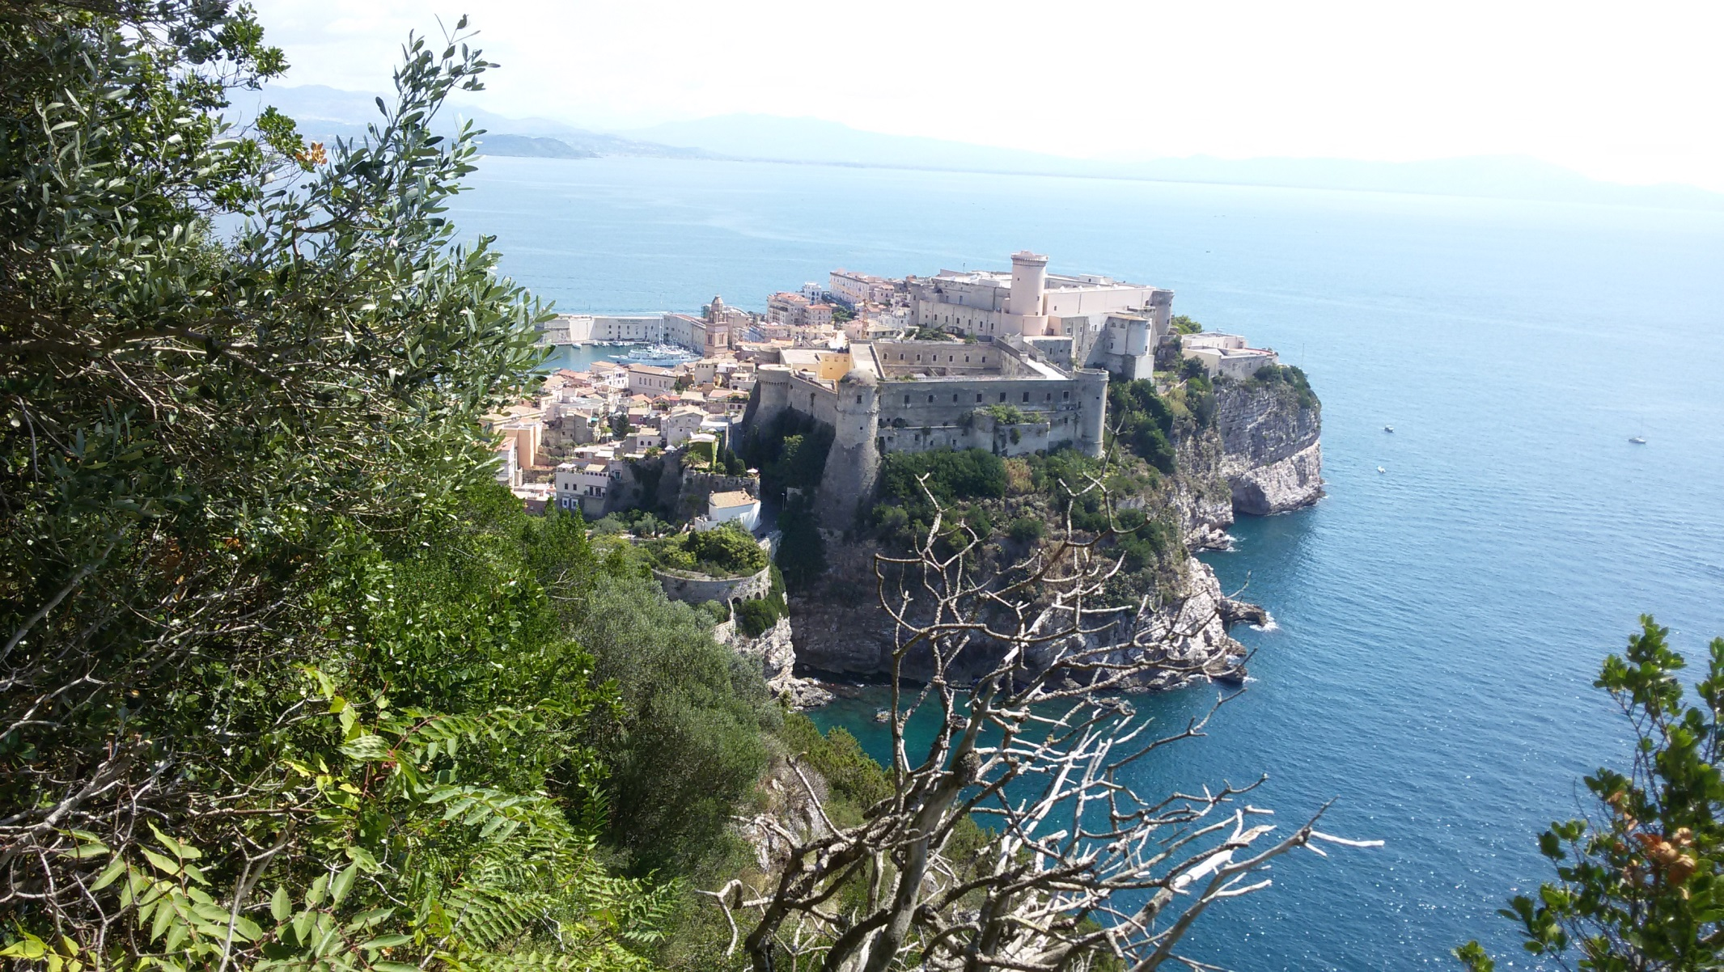
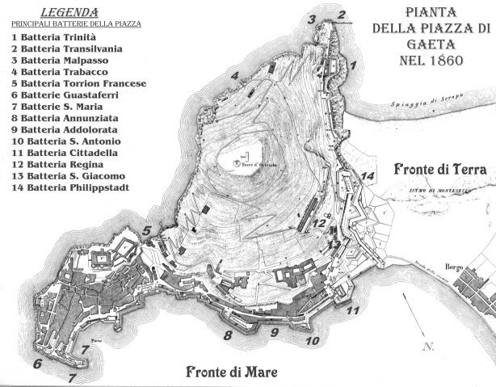
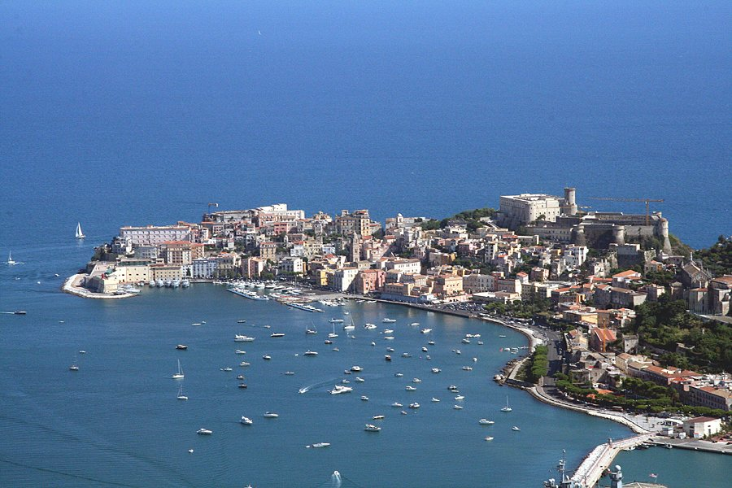
PIANTA DI GAETA NEL 1860
Un centro fortificato in posizione strategica per il controllo dell’Italia meridionale

Slide 5
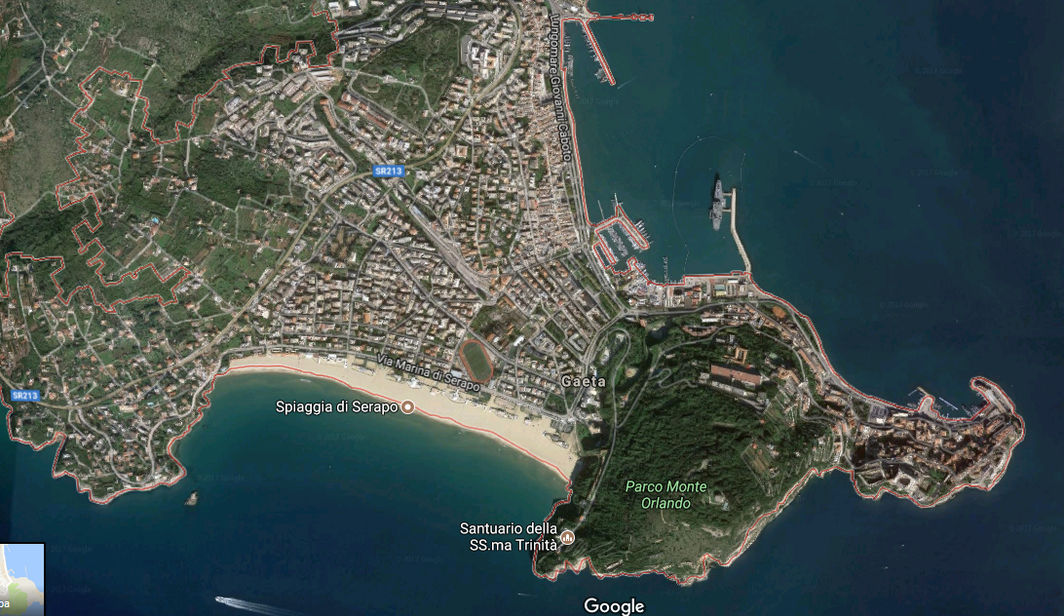
%
%
%
Quartiere residenziale
prima metà ‘900
Centro storico
Espansione insediativa
per seconde residenze
Gaeta – Il centro storico e l’espansione del tessuto insediativo

Slide 6
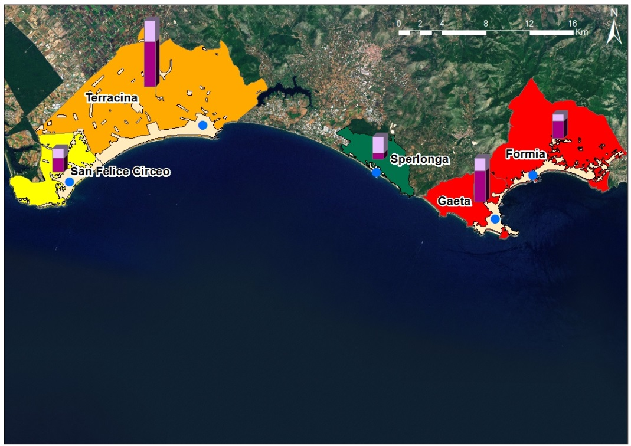
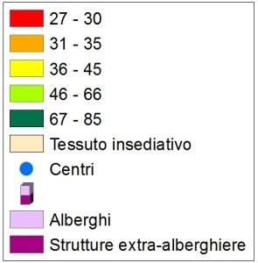
Criticità del settore turistico
analisi diacronica – analisi comparativa
 | Gaeta | Sperlonga | Terracina | Fondi
Arrivi | 58.517 | 62.748 | 59.704 | 111.035
Presenze | 149.464 | 258.075 | 295.203 | 610.016
Permanenza media | 2,5 | 4,4 | 4,9 | 5,4
Movimento turistico in alcuni comuni della
«Riviera d’Ulisse nel 2016 (dati Enit e Regione Lazio)
50-75
76-95
96-115
115-130
130-150
La «Riviera d’Ulisse – Il sistema ricettivo al 2017 nei comuni con centri litoranei (dati Istat)

Slide 7
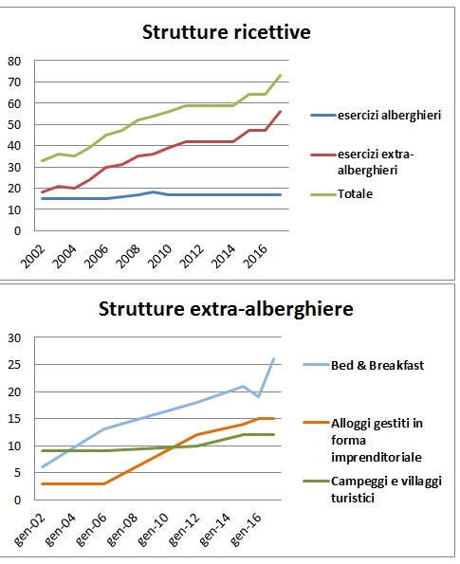
Scarsa capacità ricettiva
Capacità ricettiva delle strutture alberghiere ed extra-alberghiere
2008 n. posti letto 1.492
2017 n. posti letto 1.576
Strutture extra-alberghiere
13,9 % presenze sul totale
8,5 % posti letto sul totale
Segnali di cambiamento
Recupero del patrimonio edilizio nel centro storico
Contatto diretto con comunità locale e contesto territoriale
Incremento dell’offerta ricettiva nel comune di Gaeta
Localizzazione competitiva per una destagionalizzazione
del fenomeno turistico
- Processo di valorizzazione del
centro storico e del patrimonio
culturale

Slide 8
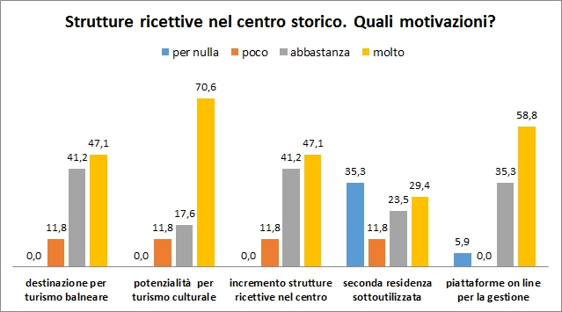
Questionario
sottoposto ai
38 gestori
di attività ricettive presenti
nel centro storico
di Gaeta

Slide 9
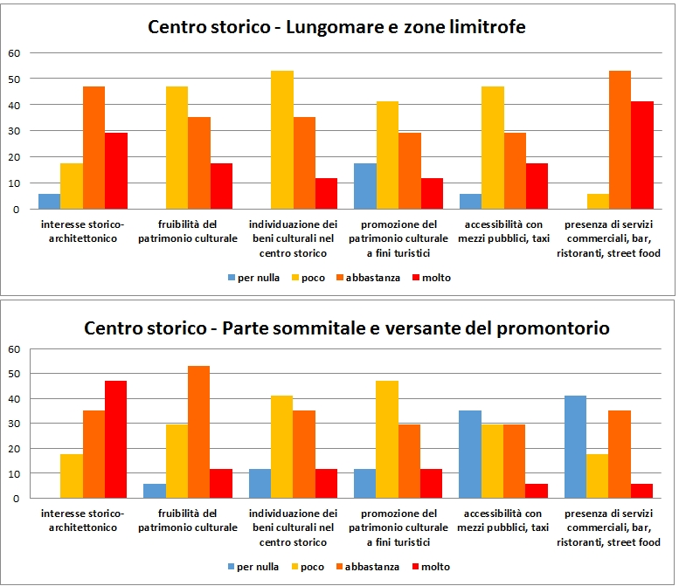
«Lungomare»
1° itinerario App
«Parte sommitale»
2° itinerario App
«Salite e calate»
3° itinerario App

Slide 10
